Slide 1
基于KDD2018数据的北京空气质量预测
张景轩(3120240940)
谭云腾(3220241583)
张子龙(3220242845)
李雄(3120240984)

Slide 2
数据概览
可视化与分析
建模与预测
数据清洗
李雄、张景轩
张子龙、谭云腾
谭云腾、张子龙
张景轩、李雄

Slide 3
数据概览

Slide 4
数据概览
beijing_17_18_aq.csv
beijing_17_18_meo.csv
字段 | 数据类型 | 示例
stationId | object | aotizhongxin_aq
utc_time | object | 2017-01-01 14:00:00
PM2.5 | float64 | 453.0
PM10 | float64 | 467.0
NO2 | float64 | 156.0
CO | float64 | 7.2
O3 | float64 | 3.0
SO2 | float64 | 9.0
字段 | 数据类型 | 示例
stationId | object | shunyi_meo
longtitude | object | '116.6152777777778
latitude | object | '40.126666666666665
utc_time | object | 2017/1/30 16:00:00
temperature | float64 | -1.7
pressure | float64 | 1028.7
humidity | float64 | 15
wind_direction | float64 | 215
wind_speed | float64 | 1.6
weather | object | Sunny/clear
311011
158048

Slide 5
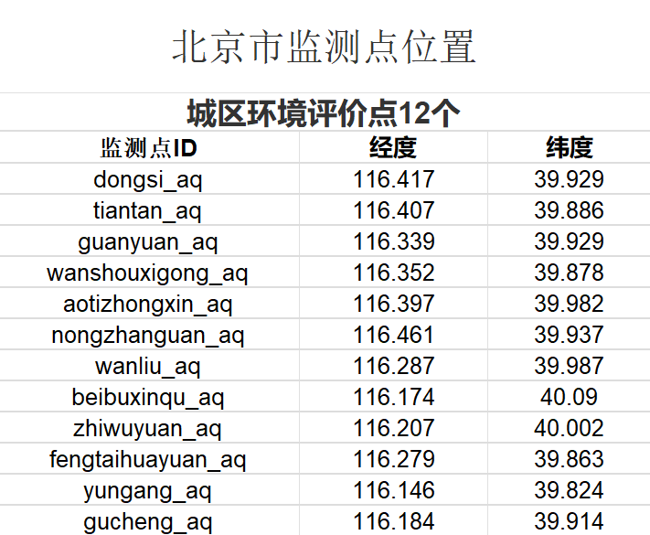
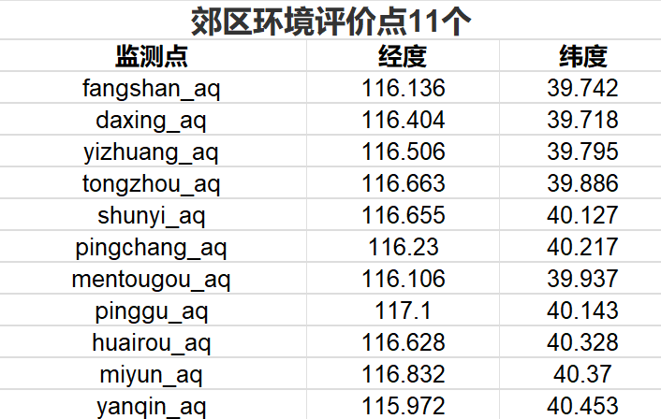
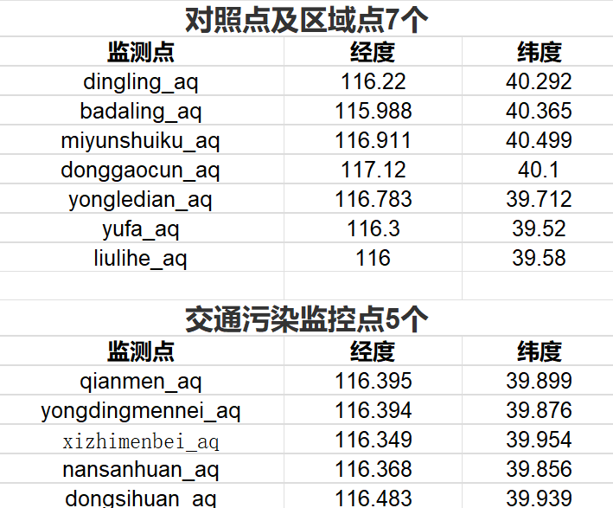
数据概览
Beijing_AirQuality_Stations_cn.xlsx

Slide 6
数据清洗

Slide 7
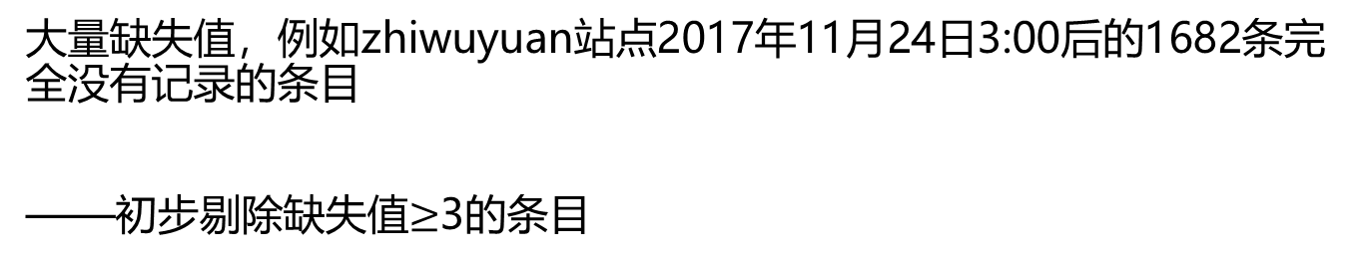
Air_quality
缺失值统计
 | 缺失值数量 | 缺失值比例
PM2.5 | 20389 | 6.56%
PM10 | 83263 | 26.77%
NO2 | 18651 | 6.00%
CO | 42813 | 13.77%
O3 | 20421 | 6.57%
SO2 | 18548 | 5.96%
大量缺失值，例如zhiwuyuan站点2017年11月24日3:00后的1682条完全没有记录的条目
——初步剔除缺失值$≥$3的条目

Slide 8
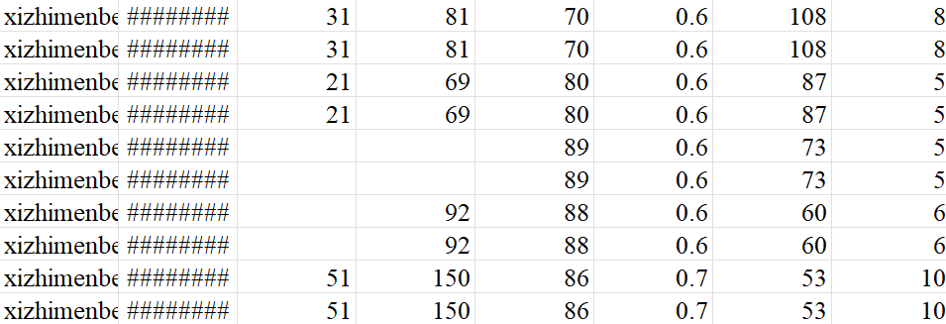
Air_quality
 | 缺失值数量 | 缺失值比例
PM2.5 | 4399 | 1.49%
PM10 | 67273 | 22.80%
NO2 | 2661 | 0.90%
CO | 26823 | 9.09%
O3 | 4431 | 1.50%
SO2 | 2558 | 0.87%
用时:0.06281137466430664
——对于短缺失值，采用线性插值法进行填充

Slide 9
Air_quality
 | 缺失值数量 | 缺失值比例
PM2.5 | 457 | 0.15%
PM10 | 8342 | 2.83%
NO2 | 312 | 0.11%
CO | 16957 | 5.75%
O3 | 441 | 0.15%
SO2 | 447 | 0.15%
用时:0.08076238632202148

Slide 10
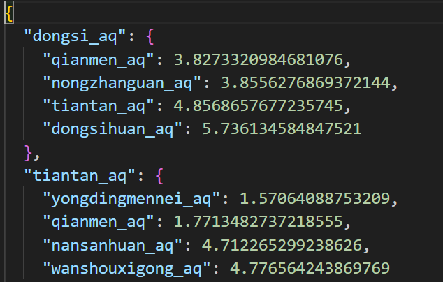
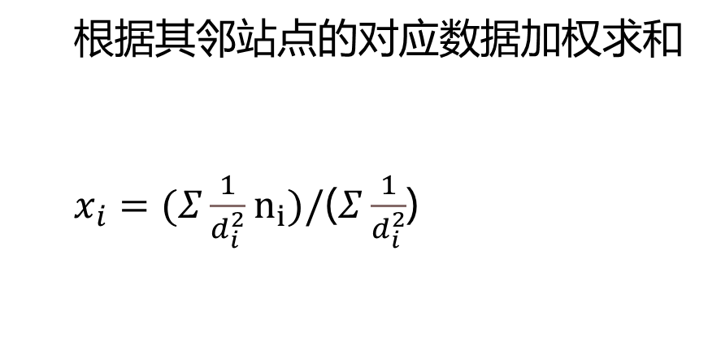
Air_quality
长缺失值：
根据各站点坐标，构建n近邻图，距离d(km)
根据其邻站点的对应数据加权求和
$x_{i}=(Σ\frac{1}{d_{i}^{2}}n_{i})/$($Σ\frac{1}{d_{i}^{2}}$)

Slide 11
Air_quality
 | 缺失值数量 | 缺失值比例
PM2.5 | 0 | 0%
PM10 | 266 | 0.09%
NO2 | 0 | 0%
CO | 16191 | 5.49%
O3 | 0 | 0%
SO2 | 0 | 0%
用时:1814.1346621513367
最后剔除无法填充的缺失值

Slide 12
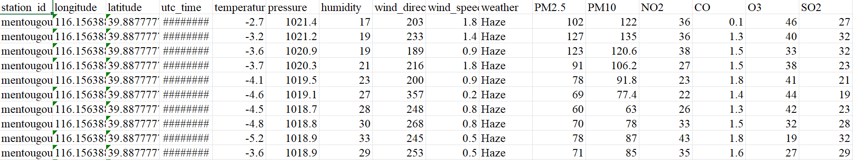
Meo & Merge
wind_speed存在异常值“999017”，为静风风向编码，置0。
wind_direction异常值剔除并通过插值填充
有9个站点同时拥有空气质量数据以及天气数据，故而合并（以mentougou站点为例）。

Slide 13
可视化与分析

Slide 14
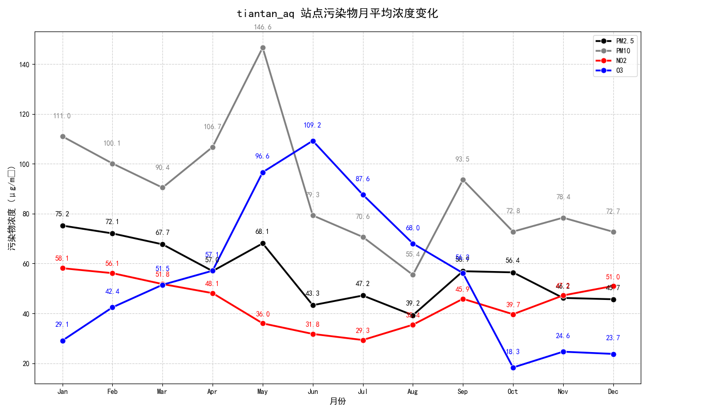
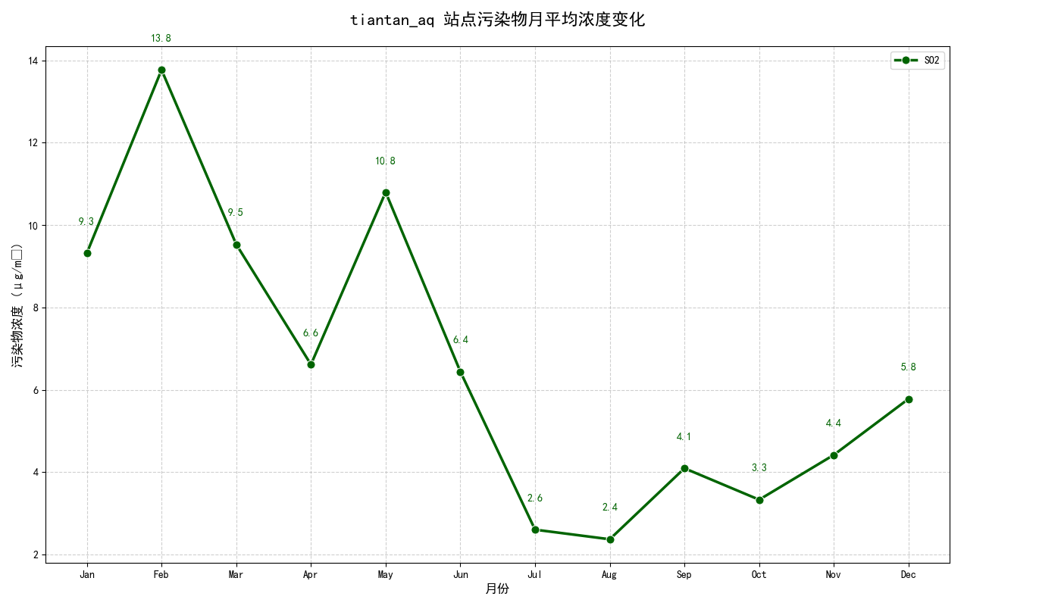
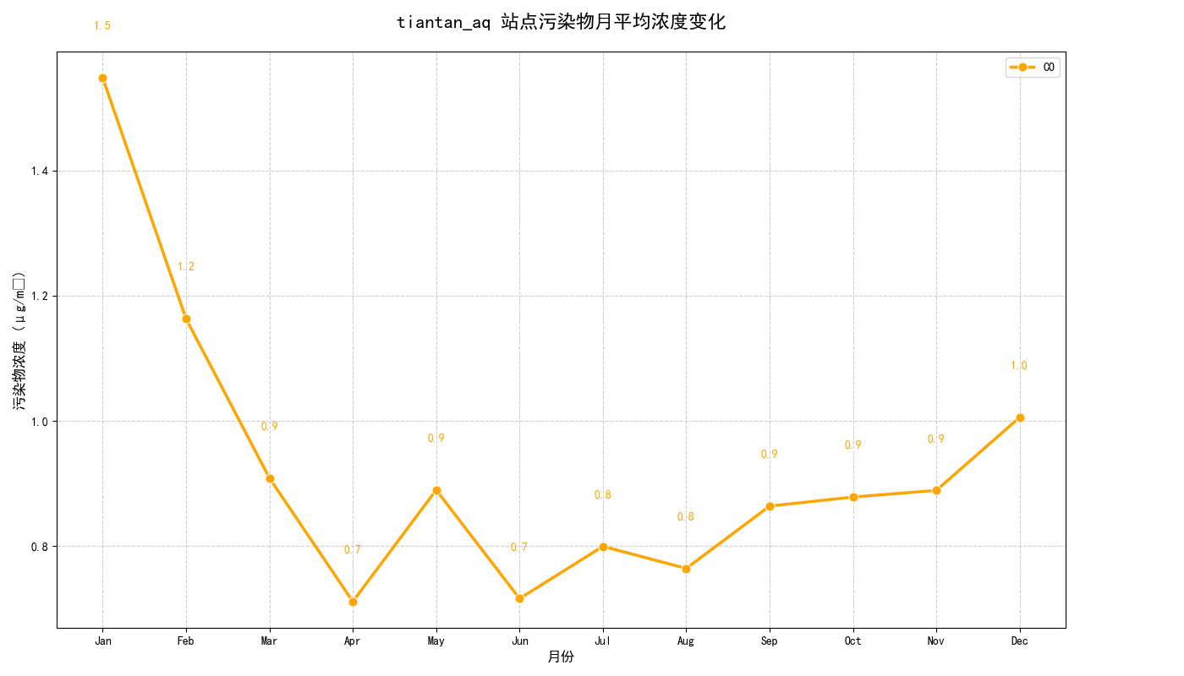
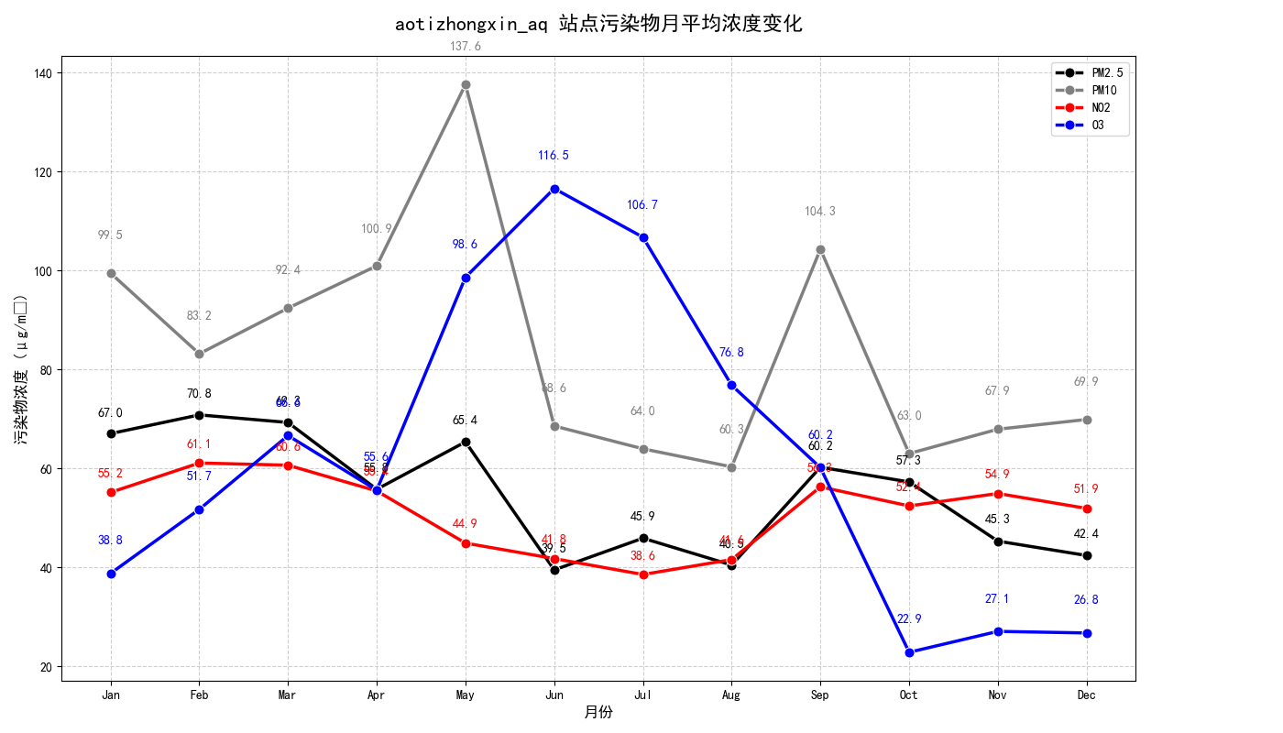
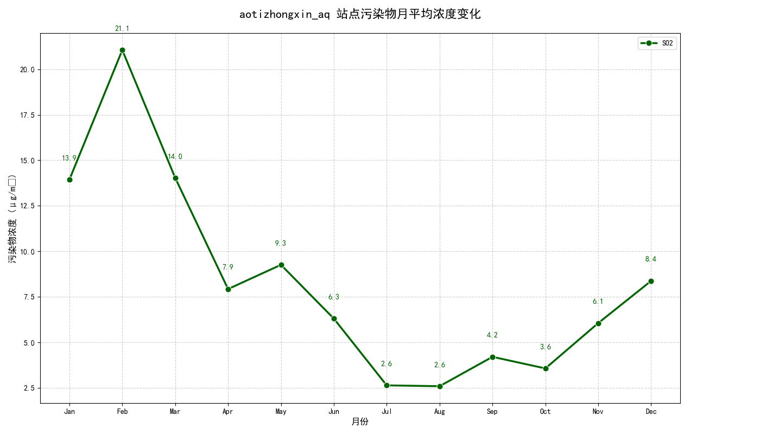
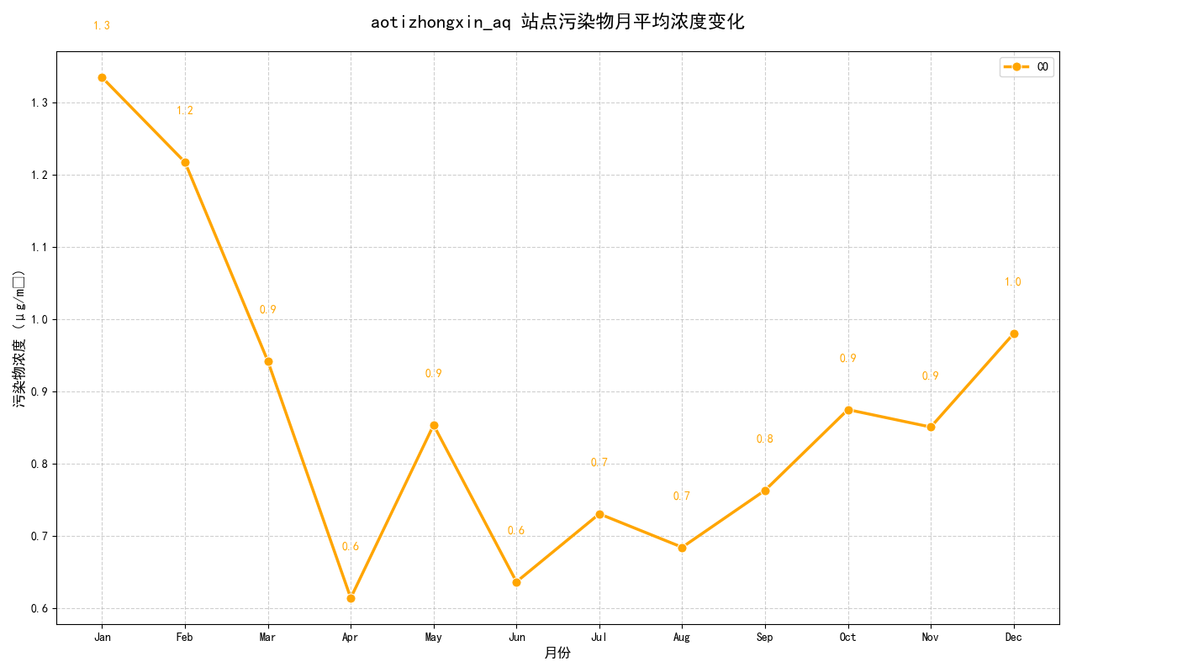
各站点按月平均空气质量（城区）
Notes:
上天坛，下奥体。

Slide 15
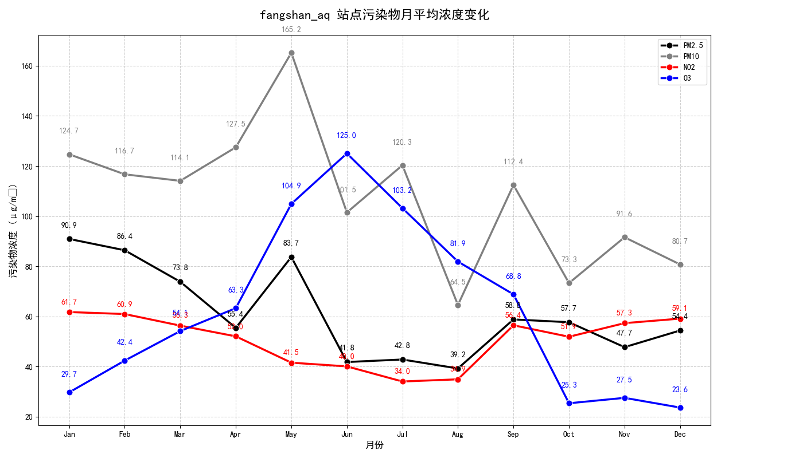
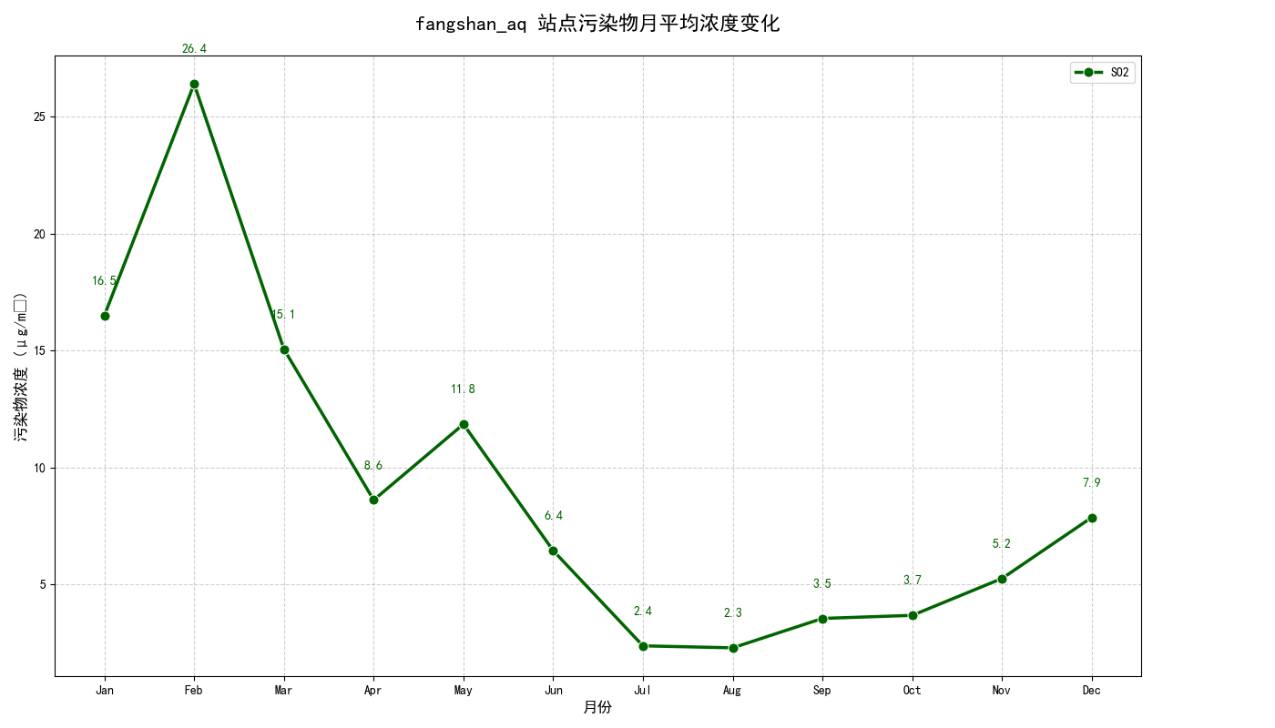
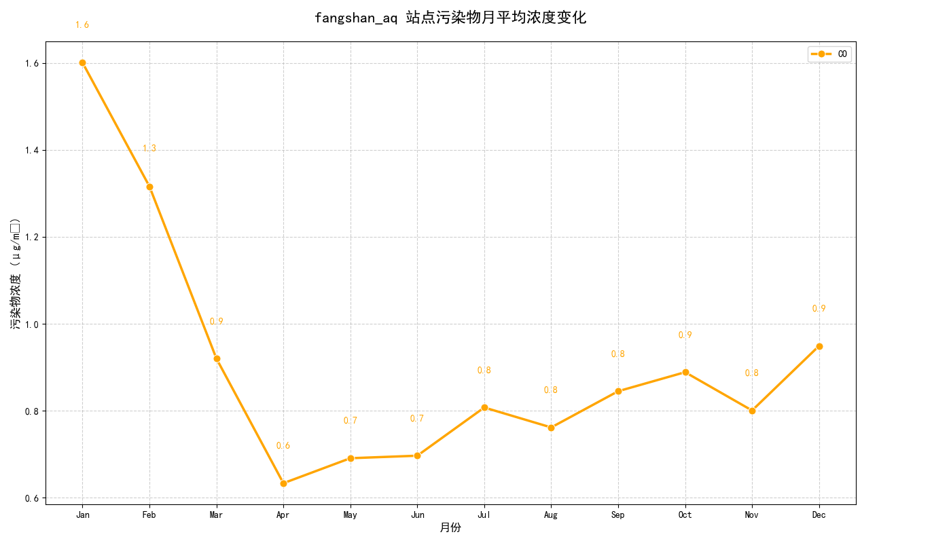
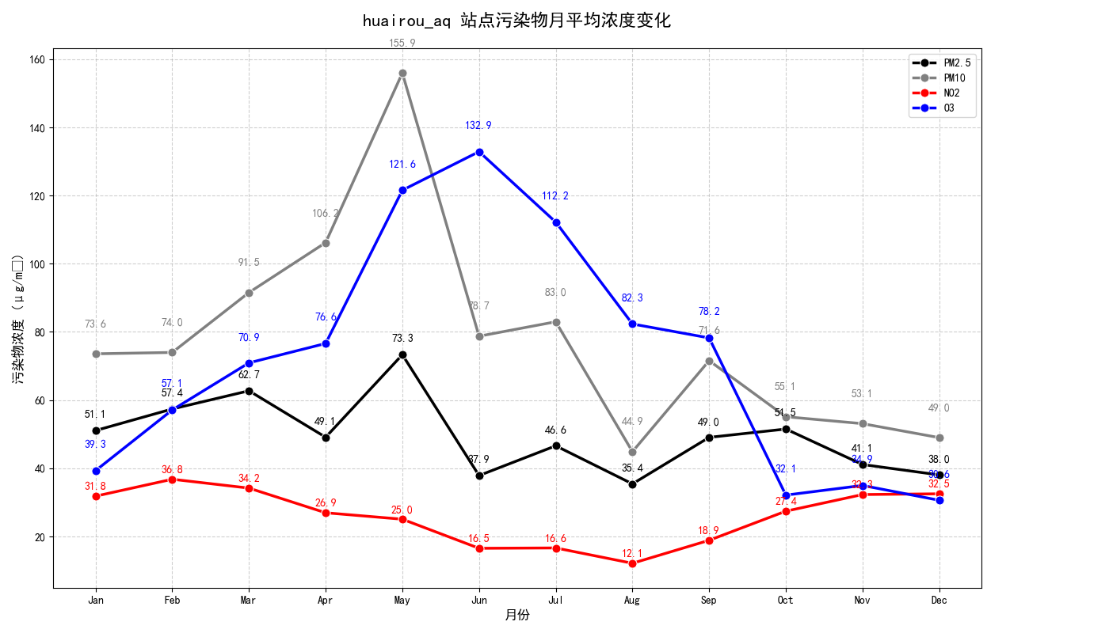
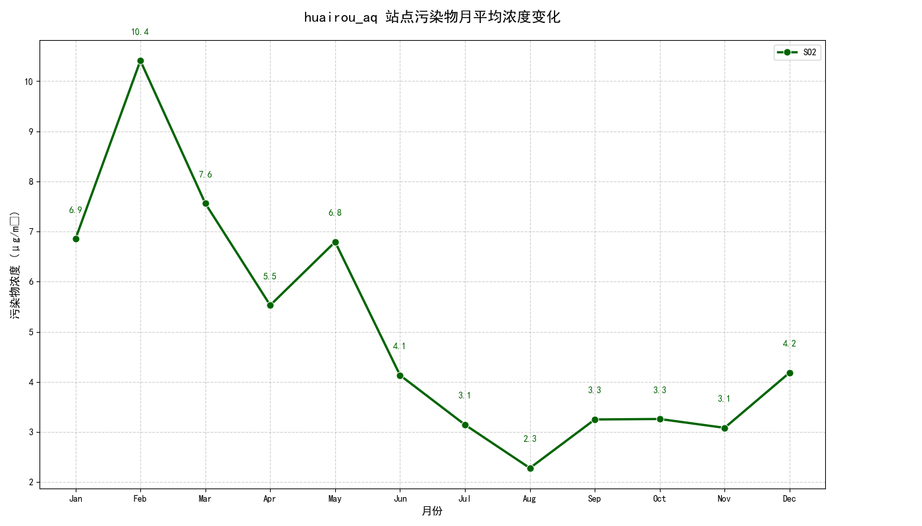
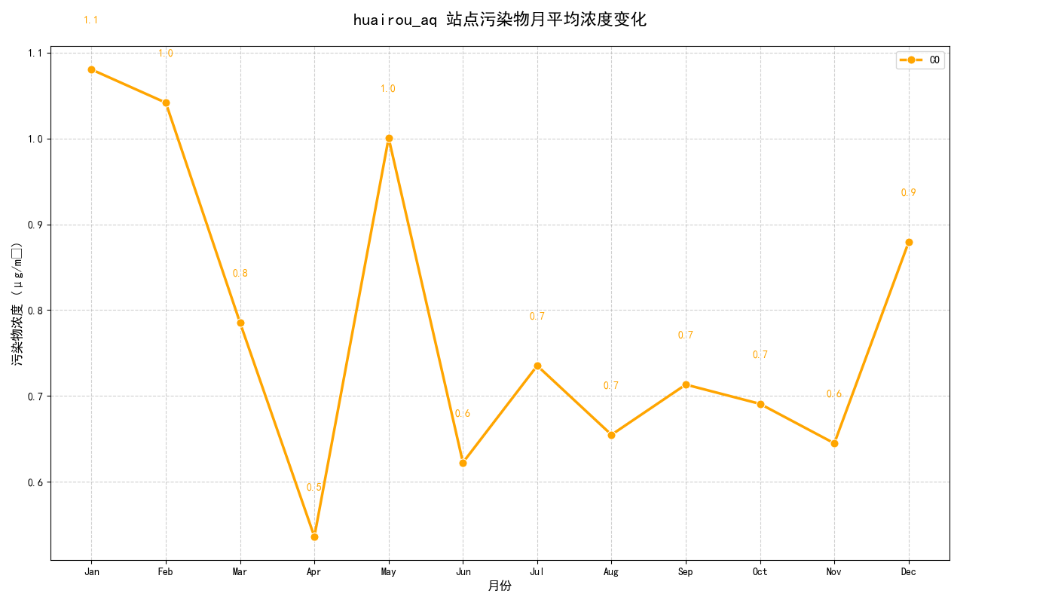
各站点按月平均空气质量（郊区）
Notes:
上房山，下怀柔。5月PM2.5、PM10达到峰值。夏季（六月）O3达到峰值

Slide 16
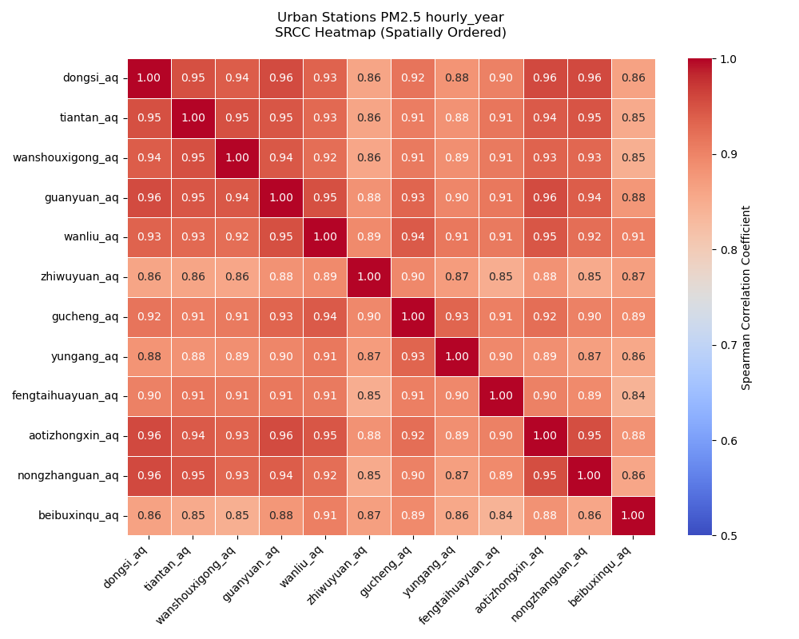
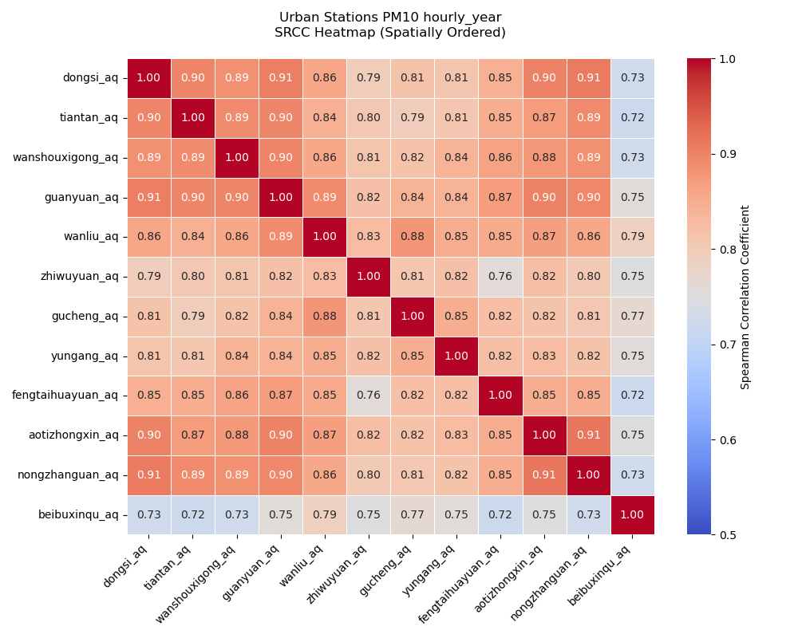
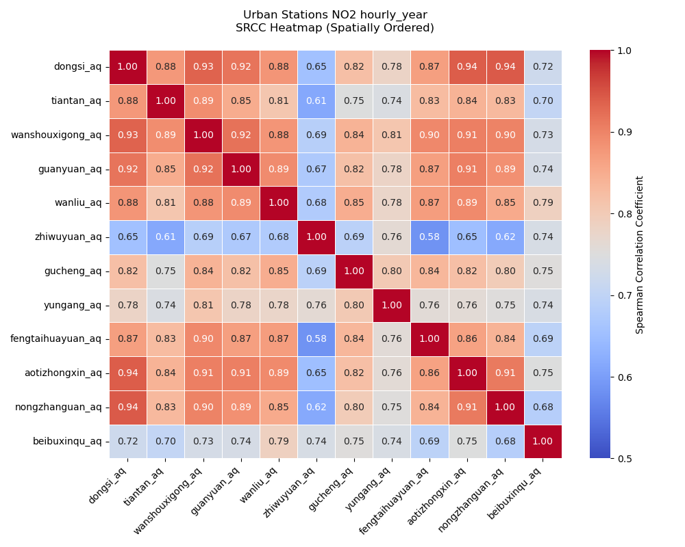
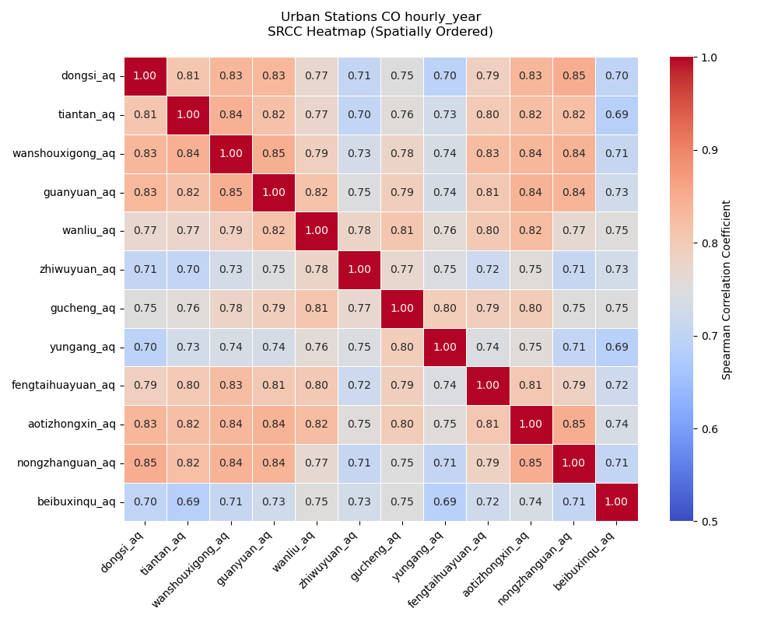
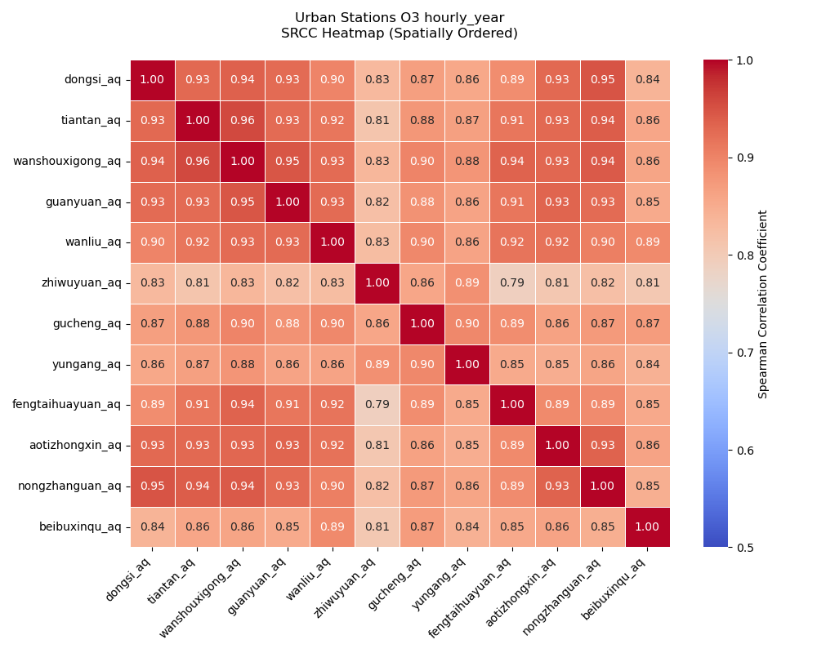
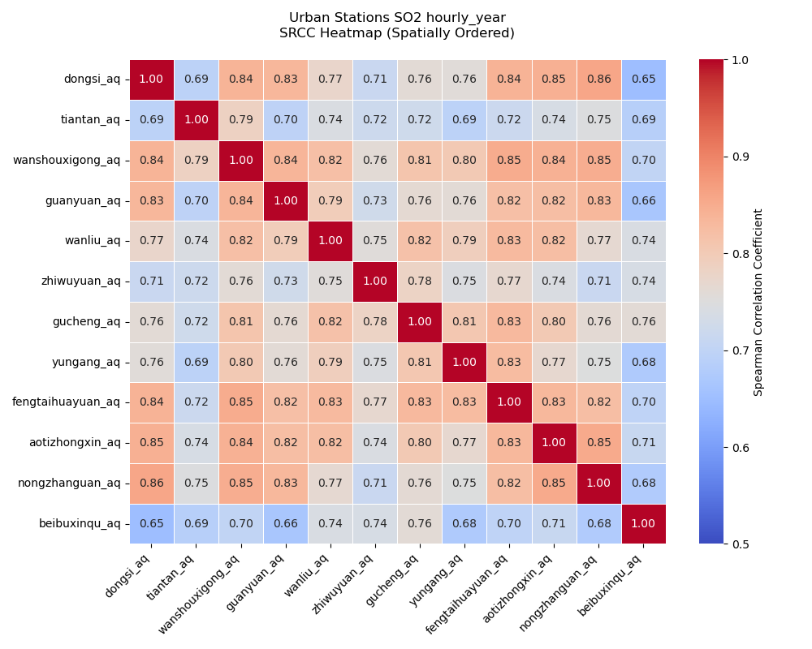

相关系数$SROCC=1−\frac{6\sum_{i−1}^{N}{{\left(a_{i}−b_{i}\right)}^{2}}}{N(N^{2}−1)}$
PM2.5
PM10
NO2
CO
O3
SO2
Notes:
结论：对于PM2.5、PM10、O3，各站点间相关系数较高，说明该类污染物影响范围较广

Slide 17
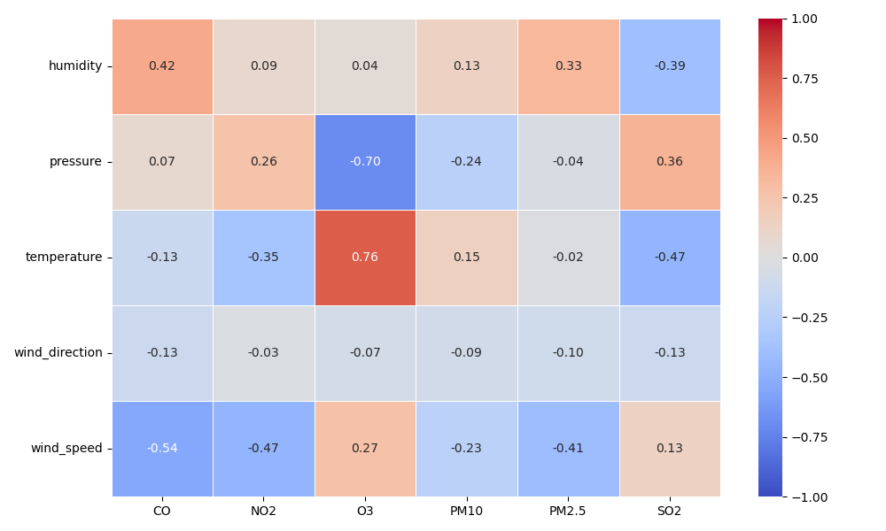
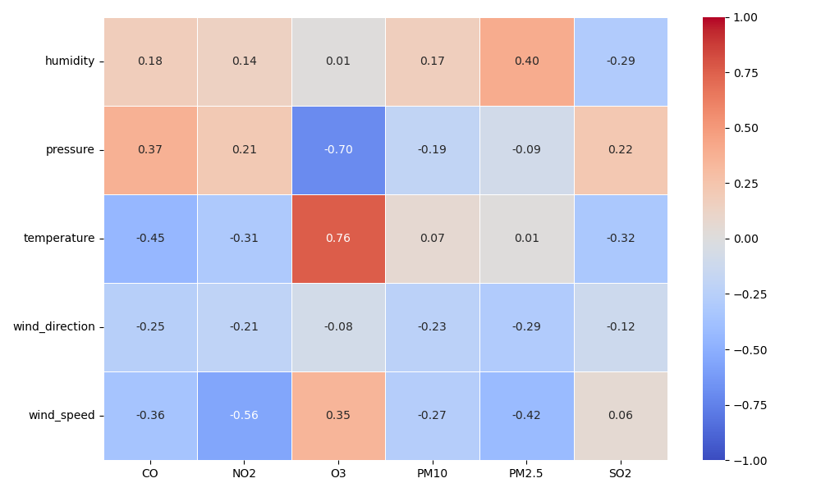
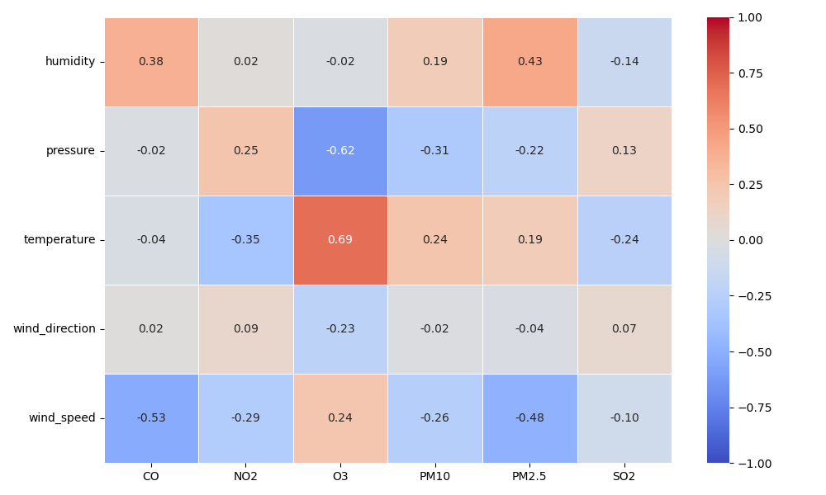
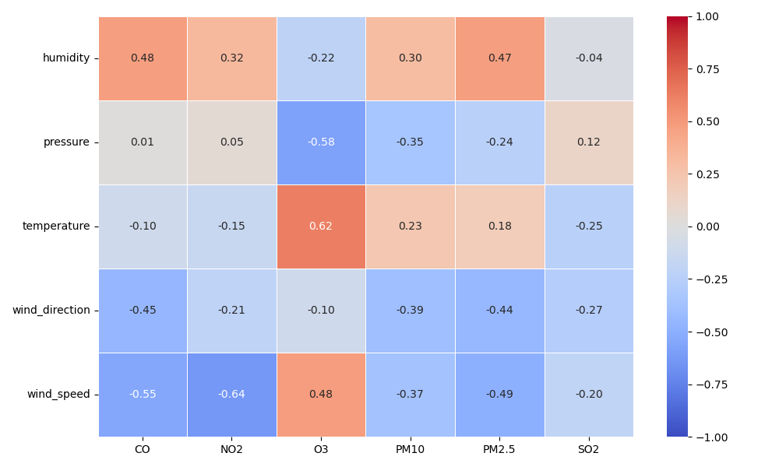
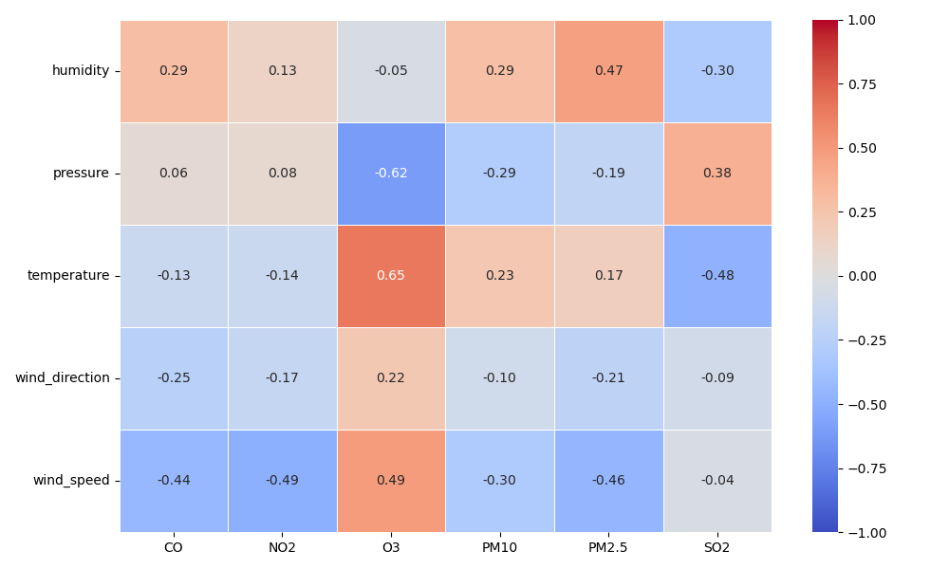
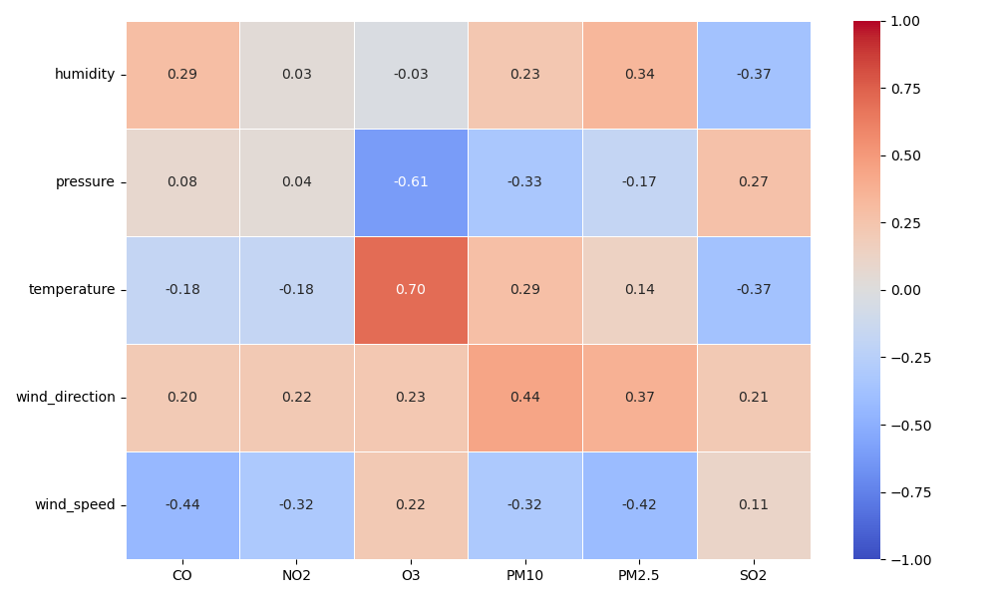
Meo-Aq
fangshan
daxing
huairou
tongzhou
shunyi
miyun
Notes:
大多数情况下，臭氧与气温强正相关，与气压强负相关。湿度与污染物多呈正相关。

Slide 18
建模与预测

Slide 19
序列模式挖掘
使用FP-Growth算法挖掘频繁出现的空气质量变化序列模式
将历史空气质量数据转换为离散等级（优、良、轻度、中度、重度）
使用滑动窗口提取连续多天的序列（默认窗口大小为7天）
找出支持度（出现频率）高于阈值的所有序列模式

Slide 20
基于模式预测
预测时采用最长匹配原则：
从当前序列末尾开始，寻找与历史模式最长匹配的子序列
找到匹配后，根据该模式的历史后续情况预测未来
预测时考虑所有可能的后续情况，按支持度加权选择

Slide 21
初步结果
Acc：0.34 Recall：0.18
 | precision | recall | f1-score | support
优 | 0.00 | 0.00 | 0.00 | 2
良 | 0.60 | 0.45 | 0.51 | 179
轻度 | 0.17 | 0.23 | 0.19 | 48
中度 | 0.09 | 0.14 | 0.11 | 22
重度 | 0.04 | 0.06 | 0.05 | 31
accuracy |  |  | 0.34 | 282
macro avg | 0.18 | 0.18 | 0.17 | 282
weighted avg | 0.42 | 0.34 | 0.37 | 282

Slide 22
优化方案
结合天气数据及其正、负相关关系，优化预测值

Slide 23
谢谢
names

